Slide 1
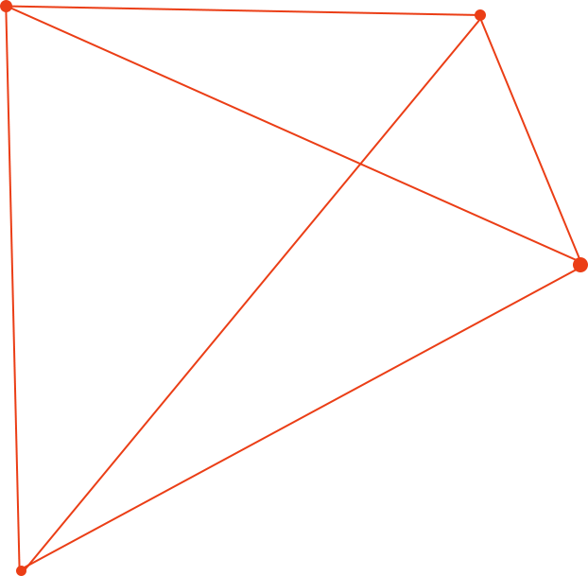
毕业答辩PPT模板
graduation oral examination

Slide 2
目录
PART 01
论文导读
Introduction
PART 02
命题背景
Background
PART 03
研究综述
Thesis Description
PART 04
结论验证
Verification
PART 05
论文总结
The Summary

Slide 3
1
论文导读
绪论
论文摘要
论点论证
理论基础
主要贡献与创新

Slide 4
论文导读
标题文本预设
标题文本预设
此部分内容作为文字排版占位显示 （建议使用主题字体）
关键词
关键词
此部分内容作为文字排版占位显示 （建议使用主题字体）
关键词
关键词
标题文本预设
标题文本预设
此部分内容作为文字排版占位显示 （建议使用主题字体）
此部分内容作为文字排版占位显示 （建议使用主题字体）

Slide 5
论文导读
01
03
标题文本预设
标题文本预设
此部分内容作为文字排版占位显示 （建议使用主题字体）
此部分内容作为文字排版占位显示 （建议使用主题字体）
02
04
标题文本预设
标题文本预设
此部分内容作为文字排版占位显示 （建议使用主题字体）
此部分内容作为文字排版占位显示 （建议使用主题字体）

Slide 6
2
命题背景
绪论
论文摘要
论点论证
理论基础
主要贡献与创新

Slide 7
论文导读
标题文字添加
添加图片
The user can demonstrate on a projector or computer, or print the presentation and make it into a filmThe user can demonstrate on a projector or computer, or print the presentation and make it into a filmThe user can demonstrate on a projector or computer, or print the presentation and make it into a film
文字添加
文字添加
文字添加

Slide 8
命题背景
关键词
关键词
关键词
标题文字添加此处
The user can demonstrate on a projector or computer, or print the presentation and make it into a film to be used in a wider fieldThe user can demonstrate on a projector or computer, or print the presentation and make it into a film to be used in a wider field

Slide 9
3
成果应用
绪论
论文摘要
论点论证
理论基础
主要贡献与创新

Slide 10
命题背景
标题文字添加
标题文字添加
The user can demonstrate on a projector or computer, or presentation and make it film to be used in a wider field
标题文本预设
The user can demonstrate on a projector or computer, or presentation and make it film to be used in a wider field
标题文本预设
添加图片
标题文字添加
标题文字添加
The user can demonstrate on a projector or computer, or presentation and make it film to be used in a wider field
标题文本预设
The user can demonstrate on a projector or computer, or presentation and make it film to be used in a wider field
标题文本预设

Slide 11
命题背景
标题文字添加
print the presentation and make it film to be used in a wider field
标题文字添加
标题文字添加
标题文字添加
print the presentation and make it film to be used in a wider field
print the presentation and make it film to be used in a wider field
print the presentation and make it film to be used in a wider field

Slide 12
4
成果应用
绪论
论文摘要
论点论证
理论基础
主要贡献与创新

Slide 13
成果应用
标题文本预设
此部分内容作为文字排版占位显示（建议使用主题字体） 如需更改请在（设置形状格式）菜单下（文本选项）中调整
添加图片
标题文本预设
此部分内容作为文字排版占位显示（建议使用主题字体） 如需更改请在（设置形状格式）菜单下（文本选项）中调整

Slide 14
成果应用
标题文字添加
标题文字添加
The user can demonstrate on a projector or computer, or presentation and make it film to be used in a wider field
The user can demonstrate on a projector or computer, or presentation and make it film to be used in a wider field
添加图片
添加图片
添加图片
标题文字添加
添加图片
标题文字添加
The user can demonstrate on a projector or computer, or presentation and make it film to be used in a wider field
The user can demonstrate on a projector or computer, or presentation and make it film to be used in a wider field

Slide 15
成果应用
标题文字添加
标题文字添加
The user can demonstrate on a projector or computer, or print the presentation and make it film to be used in a wider field
01
The user can demonstrate on a projector or computer, or print the presentation and make it film to be used in a wider field
关键词
标题文字添加
标题文字添加
The user can demonstrate on a projector or computer, or print the presentation and make it film to be used in a wider field
02
The user can demonstrate on a projector or computer, or print the presentation and make it film to be used in a wider field
关键词

Slide 16
10000+套精品PPT模板全部免费下载
PPT营
www.pptying.com
Notes:
模板来自于 https://www.pptying.com 【PPT营】

Slide 17
谢谢您的观看
graduation oral examination

